Slide 1
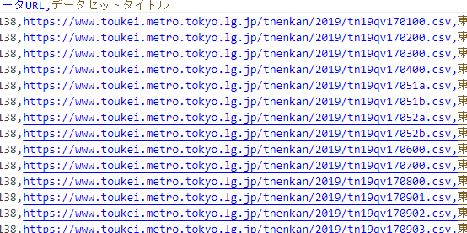
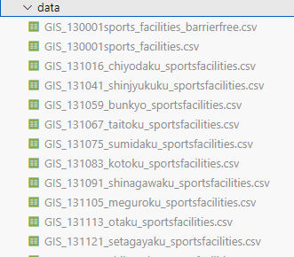
TokyoOD_downloader
Tokyoオープンデータカタログサイト
API
CSVファイルのエクスポート機能
一括してカタログから
データの保存先を取得
【./data/dataURLLIST.csv】
実際にデータをダウンロード
【./data/［データ形式］ へ】

Slide 2
PDF,エクセル等のデータをCSVへ自動変換
------ PDFの処理【./data/PDF】------
------ エクセルの処理【./data/XLS】------
------ CSVデータの処理【./data/CSV】------
・UTF-8へ文字コードを統一
・位置情報付きファイルを選別
・属性「名称」を自動入力
・属性を統合し1つのファイルへ
・位置情報付きファイルはGPKGへ
------ CSVデータの処理【./data/CSV_convert】------

